Slide 1
Atelier de renforcement des capacités de l’UA sur les examens nationaux volontaires de l’Afrique en vue du Forum politique de haut niveau (FPHN) 2022 et de l’appropriation de l’Agenda 2063 par les pays
ABUJA, 27 MARS 2022

Slide 2
SOMMAIRE
AGENDA 2030 POUR LE DEVELOPPEMENT DURABLE
AGENDA 2063 ET LES 7 ASPIRATIONS DE L’UNION AFRICAINE
PROCESSUS DE PREPARATION DE L’ENV SUR LE SUIVI DES ODD
MECANISME INSTITUTIONNEL DE PREPARATION DE L’ENV
ETAT D’AVANCEMENT DE LA PREPARATION DE L’ENV
Plan d’engagement et de consultation des parties prenantes/acteurs sociaux

Slide 3
1. AGENDA 2030 POUR LE DÉVELOPPEMENT DURABLE.
L’Agenda 2030 : Programme universel de développement durable « Transformer notre monde à l’horizon 2030 »,
négocié et adopté par 193 États membres de l’ONU, le 25 septembre 2015, à New York.
L’Agenda 2030 est le résultat de la convergence de deux processus parallèles : le processus de réalisation des OMD se focalisant essentiellement sur le développement social et le processus de réalisation des résultats de la conférence Rio
+20 se focalisant sur la dimension environnementale du développement durable.
6 catégories de parties prenantes clés ont apporté leurs contributions : i) institutions des Nations Unies, ii) le monde des affaires et industries, iii) la société civile, iv) les régions, v) le milieu scientifique et universitaire, vi) les Dirigeants politiques.
6 principes ont guidé l’élaboration de ce programme à savoir : i) l’appropriation nationale, ii) approche participative et inclusive, iii) l’universalité, iv) Ne pas faire de laisser pour compte, v) une approche basée sur les droits de l’homme, vi) l’approche intégrée de développement durable.

Slide 4
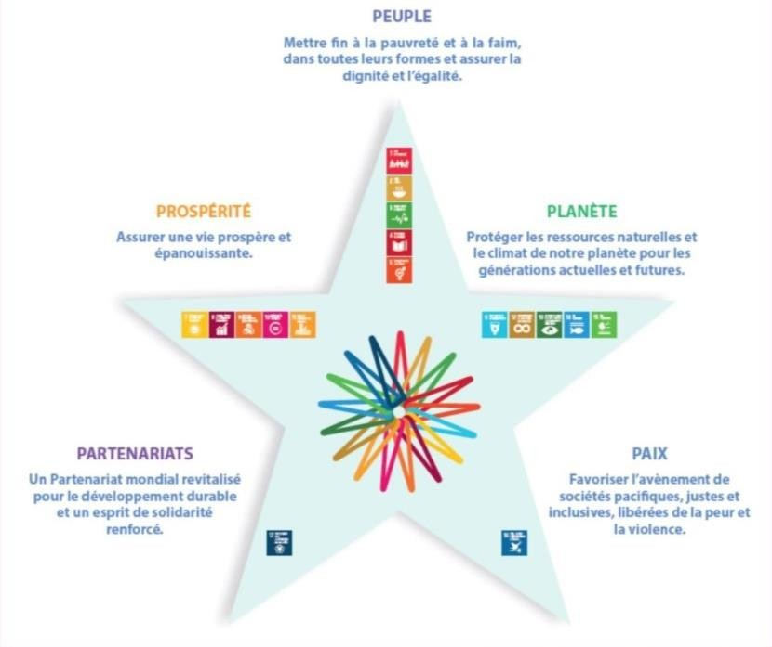
AGENDA 2030 POUR LE DÉVELOPPEMENT DURABLE.
Un pacte universel couvrant 5 domaines clés ou 5P « Peuples, Planète, Prospérité, Paix et Partenariats » pour «Transformer notre monde à l’horizon 2030» dans les trois dimensions, économique, social et environnementale, du développement durable.

Slide 5
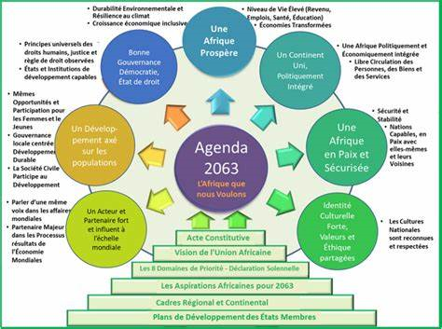
2. AGENDA 2063 ET LES 7 ASPIRATIONS DE L’’ UNION AFRICAINE

Slide 6
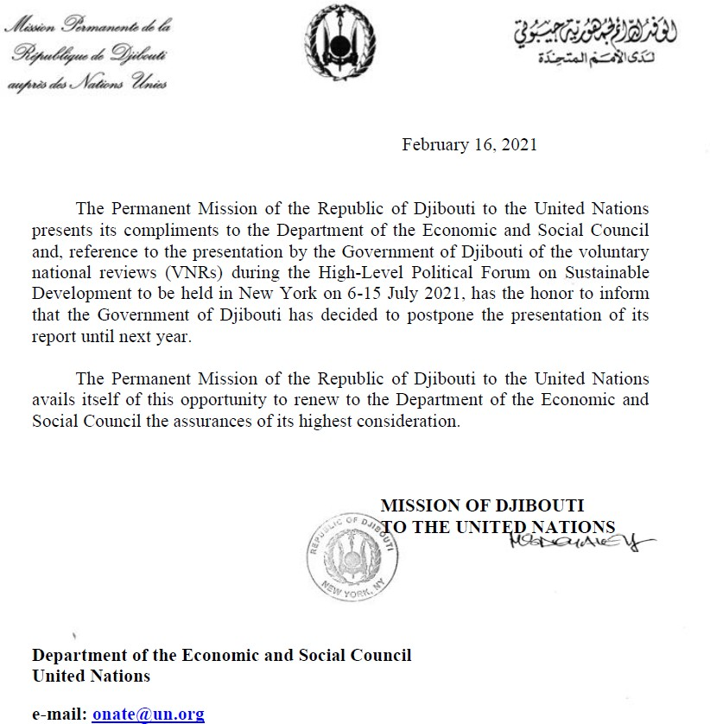
3. PROCESSUS DE PRÉPARATION DE L’ ENV SUR LE SUIVI DES ODD
La République de Djibouti s’est engagée à élaborer et présenter son 1er ENV sur la mise en œuvre et le suivi des ODD, au prochain FPHN en juillet 2022, dont le thème est
«Rebâtir en mieux après la pandémie du coronavirus (COVID-19) tout en accélérant la mise en œuvre complète du Programme de développement durable à l’horizon 2030».
Nombre pays présentant leur ENV:
https://sustainabledevelopment.un.org/conte nt/documents/27174VNR_2022_Djibouti_Lett er.pdf

Slide 7
3. PROCESSUS DE PRÉPARATION DE L’ENV SUR LE SUIVI DES ODD
Ce 1er ENV permettra au Gouvernement de Djibouti de:
Évaluer le niveau d’intégration et d’alignement des 17 ODD dans la politique nationale et les stratégies sectorielles de développement
Mesurer les progrès réalisés dans la mise en œuvre et l’atteinte des cibles des ODD
Analyser les réussites (exemples de bonnes pratiques) et les lacunes et défis
Partager les expériences et les enseignements à retenir, en vue d’accélérer la mise
en œuvre des ODD
Renforcer la coordination et le Suivi & Évaluation de la mise en œuvre des ODD;
Identifier les domaines où une aide supplémentaire est nécessaire.

Slide 8
4. MÉCANISME INSTITUTIONNEL DE PRÉPARATION DE L’ ENV
Pour la préparation du 1er ENV sur le suivi des ODD, le Président de la République a désigné le Ministère des Affaires Étrangères et de Coopération Internationale (MAECI), département ministériel lead.
Mise en place d’un Comité national de pilotage (SG des ministères concernés) et d’un Comité
technique (Points focaux sectoriels) pour la préparation du 1er ENV sur les ODD à Djibouti:
La 1ère réunion du Comité national de pilotage et du Comité technique (Points focaux sectoriels)
s’est tenue en octobre 2021.
Note conceptuelle de préparation de l’ENV sur les ODD à Djibouti, est présentée par le Comité
Technique pour discussion et validée par le Comité de pilotage.
Un projet d’Arrêté portant « création d’un Comité National chargée du suivi de la mise en œuvre des ODD et de la préparation du Rapport de l’Examen National Volontaire de République de Djibouti pour le Forum Politique de Haut Niveau (FPHN) de la Commission des Nations Unies pour le Développement Durable », est présenté et validé par le Comité de pilotage.

Slide 9
4. MÉCANISME INSTITUTIONNEL DE PRÉPARATION DE L’ENV SUR LES ODD
Mobilisation de ressources techniques et financières pour la préparation du 1er ENV sur les ODD à Djibouti :
Organisation d’une importante réunion avec le Bureau de Coordination du système de Nations Unies et les partenaires du développement présent dans le pays.
Un budget de préparation de l’ENV a été présenté et validé avec le Bureau de Coordination du système des Nations Unies et les autres partenaires.
Mobilisation des ressources nationales (SG et Cadres points Focaux sectoriels) par le Gouvernement de Djibouti.
Mise à disposition de locaux de travail pour le Secrétariat ENV par le MAECI, à
l’Institut des Études diplomatiques.

Slide 10
5. ETAT AVANCEMENT DE LA PRÉPARATION DE L’ ENV
Rencontres avec les SG et ou les Points Focaux des départements concernés par les cinq ODD prioritaires choisis par Djibouti, pour collecter les rapports sectoriels de mise en œuvre des ODD
Une feuille de route de planification du processus de préparation de l’ENV avec un plan d’engagement et de consultation des parties prenantes et acteurs sociaux, présentée et validée par le Comité Technique
Revue documentaire de la politique et des stratégies nationales de développement, et analyse des rapports sectoriels et des données et informations disponibles sur le suivi de la mise en œuvre des ODD à Djibouti
Élaboration et remise du rapport initial sur le processus de préparation du 1er ENV sur les ODD à Djibouti, le 15 février 2022
Validation du premier draft du rapport le 6 mars 2022 par le Comité de pilotage et les partenaires techniques et financiers

Slide 11
6. Plan d’ engagement et de consultation des parties prenantes/acteurs sociaux
N° | ACTIVITES | CIBLES | CALENDRIER
1 | ATELIER DE LANCEMENT OFFICIEL DU PROCESSUS DE L'ENV SUR LES ODD À DJIBOUTI. | MINISTRES DU GOUVERNEMENT, SG & DG DES MINISTERES ET INSTITUTIONS PUBLIQUES. AMBASSADEURS DES PAYS AMIS. REPRESANTANTS DES AGENCES UN. REPRESENTANTS DES ORGANISATIONS INTERNATIONALES. PREFETS, MAIRE DE DJIBOUTI ET PRESIDENTS DES CONSEILS REGIONAUX ET COMMUNAUX. REPRESENTANTS DU SECTEUR PRIVÉ. RESPONSABLES DES ASSOCIATIONS & ONG NATIONALES. RESPONSABLES ET JOURNALISTES DE L'AUDIOVISUEL ET DE LA PRESSE ECRITE NATIONALE. | 06 MARS 2022
2 | ATELIER D'INFORMATION ET SENSIBILISATION DES PARLEMENTAIRES SUR LES ODD ET LE PROCESSUS ENV A DJIBOUTI. | LES 65 DEPUTES NATIONAUX OU LES MEMBRES DU BUREAU DU PRESIDENT DU PARLEMENT + LES PRESDIENTS DES COMMISSIONS + LES PRESIDENTS DES GROUPES PARLEMENTAIRES. | 09 / 13 MARS 2022 ?
3 | ATELIER D'INFORMATION ET SENSIBILISATION DES REPRESENTANTS DU SECTEUR PRIVE SUR LES ODD ET LE PROCESSUS ENV A DJIBOUTI. | 15 MEMBRES DE L'ASSEMBLÉE DE LA CHAMBRE DE COMMERCE DE DJIBOUTI | 14 / 17 MARS 2022
 |  | 5 REPRESENTANTS DES COMITÉS DIRECTEURS OU EXECUTIFS DES ASSOCIATIONS DES EMPLOYEURS DU SECTEUR PRIVÉ.
 |  | 10 REPRESENTANTS DES COMITÉS DIRECTEURS OU EXECUTIFS DES SYNDICATS DES TRAVAILLEURS DU SECTEUR PRIVÉ.
4 | ATELIER D'INFORMATION ET SENSIBILISATION DES RESPONSABLES DES ORGANISATIONS DE LA SOCIETE CIVILE SUR LES ODD ET LE PROCESSUS ENV A DJIBOUTI. | 20 REPRESENTANTES DES ASSOCIATIONS FEMININES. | 13 / 17 MARS 2022
 |  | 10 JEUNES & ETUDIANTS.
 |  | 10 REPRESENTANT(E)S DES PERSONNES A BESOINS SPECIAUX.
 |  | 10 RESPONSABLES DES ASSOCIATIONS & ONG NATIONALES.
5 | ATELIER D'INFORMATION ET SENSIBILISATION DES AUTORITÉS LOCALES ET ACTEURS LOCAUX SUR LES ODD ET LE PROCESSUS ENV A DJIBOUTI. | PRÉFECTURES ET CONSEILS RÉGIONAUX-SERVICES TECHNIQUES SECTORIELS DÉCONCENTRÉS - CHEFS COUTUMIERS COMMUNAUTAIRES, ASSOCIATIONS ET COOPÉRATIVES AGROPASTORALES; POPULATIONS VULNÉRABLES (NOMADES ET RÉFUGIÉES). | 20 AU 28 MARS 2022

Slide 12
MERCI DE VOTRE PATIENCE Abdou-Razak A. Idriss Secretary General Ministry of Economy and Finances Djibouti

